Slide 1
ПП РФ от 25.06.2021 № 1018
«О внесении изменений в Правила предоставления коммунальных услуг собственникам и пользователям помещений в многоквартирных домах и жилых домов»
вступил в силу с 02.07.2021
Кузнецова Светлана Сергеевна
специалист-эксперт отдела развития жилищного хозяйства управления развития инфраструктуры министерства жилищно-коммунального хозяйства Ростовской области

Slide 2
Пункт 6
Предоставление КУ потребителю
осуществляется на основании возмездного договора, содержащего положения о предоставлении КУ.
Договор, содержащий положения о предоставлении КУ, может быть заключен с ИКУ в письменной форме / путем совершения потребителем конклюдентных действий.
Поставка ХВ, ГВ, ТЭ, ЭЭ и газа в НЖП, а также отведение сточных вод
осуществляются на основании договоров ресурсоснабжения, заключенных в письменной форме непосредственно с РСО
не распространяются
на собственника машино-места.

Slide 3

УО, ТСЖ, ЖСК
предоставляют РСО сведения о собственниках НЖП,
направляют уведомления собственникам НЖП о необходимости заключения договоров ресурсоснабжения непосредственно с РСО
не распространяются
на собственника машино-места.
В случае отсутствия у потребителя НЖП
письменного договора ресурсоснабжения
V КР в НЖП
определяется РСО расчетными способами для случаев бездоговорного потребления (самовольного пользования).

Slide 4
УО, ТСЖ, ЖСК
предоставляют РСО при прямых договорах и расчетах
сведения, необходимые для начисления платы за КУ, не позднее чем за 5 рабочих дней до дня начала предоставления КУ:
ФИО, дату и место рождения, реквизиты документа, удостоверяющего личность, контактный телефон и адрес электронной почты;
наименование и место госрегистрации ЮЛ, контактный телефон;
адреса ЖП с указанием общей площади ЖП, ОИ, количество лиц, постоянно проживающих в ЖП;
сведения о наличии и типе установленных ИПУ и распределителей, дате и месте их установки, сроках поверки, дате опломбирования, показания за 12 месяцев;
сведения о составленных актах обследования на предмет установления наличия технической возможности установки ИПУ;
сведения, подтверждающие отсутствие в помещениях ОИ отопительных приборов/иных теплопотребляющих элементов;
сведения о применении мер социальной поддержки по оплате КУ
сведения о ЖП, в отношении которых введено ограничение /приостановление КУ, об устранении оснований для введения такого ограничения /приостановления;
сведения о случаях, периодах и об основаниях перерасчета размера платы за КУ,
копии документов за 12 месяцев;
реквизиты документов, подтверждающих право собственности на каждое ЖП и/ их копии.

Slide 5

В случае непредоставления указанных сведений и /предоставления УО, ТСЖ, ЖСК недостоверных сведений
убытки РСО, понесенные в связи с уплатой РСО штрафа за необоснованное увеличение размера платы за КУ, рассчитанного при отсутствии указанных сведений /на основании недостоверных сведений,
подлежат возмещению УО, ТСЖ, ЖСК.
Предоставление сведений
осуществляется одновременно на бумажном носителе за подписью единоличного исполнительного органа и на электронном носителе.
не требует согласия потребителя на передачу персональных данных в соответствии с ФЗ «О персональных данных».

Slide 6
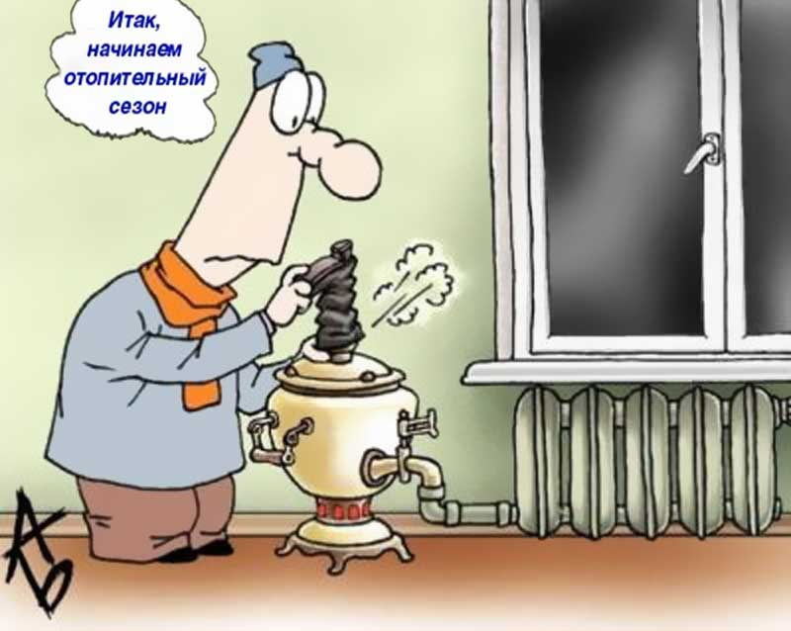

Пункт 42(1)
Оплата КУ по отоплению осуществляется
в течение отопительного периода /равномерно в течение календарного года.
В МКД, который не оборудован ОПУ ТЭ, и ЖД, который не оборудован ИПУ ТЭ,
размер платы за КУ по отоплению
определяется по формулам 2, 2(1), 2(3) и 2(4) приложения № 2 к Правилам 354 исходя из Н.
В МКД, который оборудован ОПУ ТЭ и в котором ни 1 ЖП/НЖП не оборудовано ИПУ ТЭ,
размер платы за КУ по отоплению
определяется по формулам 3 и 3(4) приложения N 2 к Правилам 354 на основании показаний ОПУ ТЭ

Slide 7
В МКД, который оборудован ОПУ ТЭ и в котором хотя бы одно, но не все ЖП/НЖП оборудованы ИПУ ТЭ,
размер платы за КУ по отоплению
определяется по формулам 3(1) и 3(4) приложения N 2 к Правилам 354 на основании показаний ОПУ и ИПУ ТЭ.
В МКД, который оборудован ОПУ ТЭ и в котором все ЖП/НЖП оборудованы ИПУ ТЭ,
размер платы за КУ по отоплению
определяется по формулам 3(3) и 3(4) приложения № 2 к Правилам 354 на основании показаний ОПУ и ИПУ ТЭ.
В МКД, в котором все помещения общего пользования не оснащены отопительными приборами / иными теплопотребляющими элементами внутридомовой инженерной системы отопления, что подтверждено технической документацией на МКД,
размер платы за КУ по отоплению определяется
по формулам 2(3-1), 2(4-1), 3(1-1), 3(2-1) приложения N 2 к Правилам 354.

Slide 8
В целях определения ИКУ размера платы за КУ по отоплению с учетом отсутствия во всех помещениях, входящих в состав ОИ, отопительных приборов / иных теплопотребляющих элементов,
потребитель предоставляет ИКУ заявление.
ИКУ определяет плату за КУ по отоплению
с расчетного периода, в котором предоставлено заявление, при наличии в документах, входящих в состав технической документации, сведений.
В целях определения ИКУ размера платы за КУ по отоплению с учетом отсутствия в ЖП/НЖП отопительных приборов / иных теплопотребляющих элементов, установки индивидуальных источников ТЭ в помещении,
потребитель представляет ИКУ копии документов, подтверждающих проведение переустройства.
ИКУ
определяет плату за КУ по отоплению с учетом указанных документов с расчетного периода, в котором предоставлены документы.
В ЖД, который оборудован ИПУ ТЭ, размер платы за КУ по отоплению
определяется по формулам 3(4) и 3(5) приложения N 2 к Правилам 354 на основании показаний ИПУ ТЭ.

Slide 9
Если МКД оборудован ОПУ ТЭ и ЖП/НЖП, общая площадь которых составляет более 50 % общей площади, оборудованы распределителями,
размер платы за КУ по отоплению подлежит 1 раз в год корректировке.
Решением ОСС, членов ТСЖ/ЖСК
может быть установлена более частая в течение года периодичность проведения корректировки размера платы в случае осуществления оплаты в течение отопительного периода.
В случае выхода из строя, отсутствия показаний / наличия факта нарушения целостности пломбы хотя бы одного распределителя ЖП/НЖП
приравнивается к помещениям, не оборудованным распределителями.
При выборе способа оплаты КУ по отоплению в течение отопительного периода при открытой системе теплоснабжения/ГВС в случае, если узел учета ТЭ МКД оснащен ОПУ ТЭ, учитывающим общий V ТЭ, потребленной на нужды отопления и ГВС, для определения размера платы за КУ по отоплению V ТЭ, потребленной за расчетный период на нужды отопления, в течение отопительного периода
определяется как разность V ТЭ, определенного на основании показаний ОПУ ТЭ, и произведения V ТЭ, использованной на подогрев воды для ГВС, определенного исходя из Н ТЭ на ГВС, и V ГВ, потребленной в помещениях и на ОДН.

Slide 10
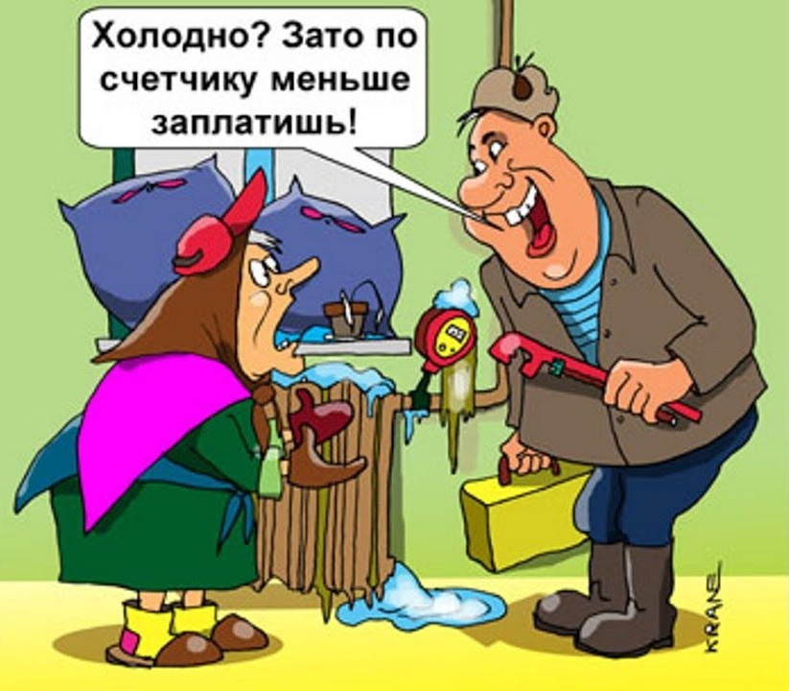
При выборе способа оплаты КУ по отоплению в течение отопительного периода, если при открытой системе теплоснабжения/ГВС ОПУ установлены раздельно в системе отопления и ГВС,
размер платы за КУ по отоплению определяется в соответствии с предыдущими формулами.
При выборе способа оплаты КУ по отоплению в течение отопительного периода V ТЭ в размере, определенном на основании показаний ИПУ ТЭ,
используется при расчете размера платы за КУ по отоплению за тот расчетный период, в котором потребителем были переданы показания.

Slide 11

Размер платы за КУ по отоплению в ЖП/НЖП в МКД, который не оборудован ОПУ ТЭ и
в котором все помещения ОИ не оснащены отопительными приборами / иными теплопотребляющими элементами определяется по формуле 2(3-1):
P_{i} = S_{i} x N^{T} x Т^{Т},
Si - общая площадь ЖП;
N^{T} – норматив;
N^{T} = 0, если технической документацией на МКД не предусмотрено наличие в ЖП/НЖП приборов отопления/ если переустройство ЖП/НЖП, предусматривающее установку индивидуальных источников ТЭ, осуществлено в соответствии с требованиями к переустройству;
Т^{Т} – тариф.

Slide 12
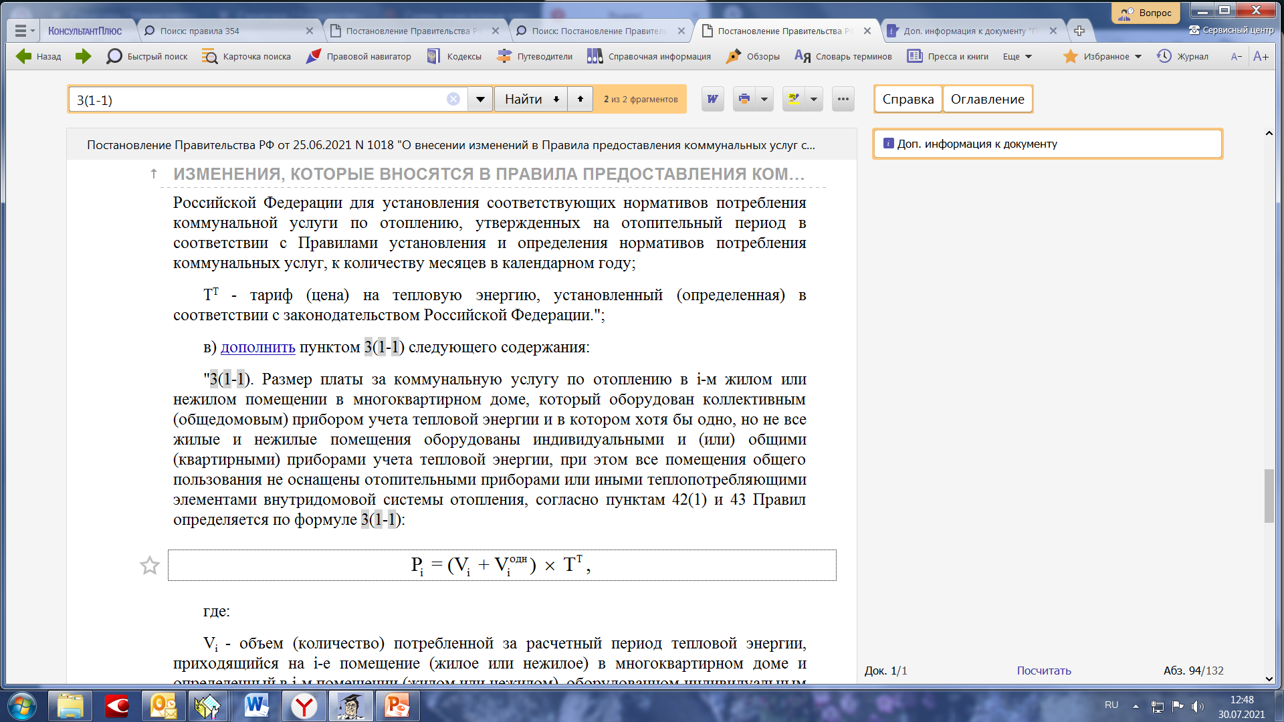
Размер платы за КУ по отоплению в ЖП/НЖП в МКД с ОПУ ТЭ и в котором хотя бы одно, но не все ЖП/НЖП оборудованы ИПУ ТЭ,
все помещения ОИ не оснащены отопительными приборами / иными теплопотребляющими элементами
определяется по формуле 3(1-1):
V_{i} - объем ТЭ в ЖП/НЖП по показаниям ИПУ ТЭ,
а в ЖП/НЖП без ИПУ исходя из площади такого помещения по формуле 3(7);
- объем ТЭ в МКД, оборудованный ОПУ ТЭ,
за исключением объема ТЭ, потребленного во всех ЖП/НЖП;
Т^{Т} - тариф.

Slide 13
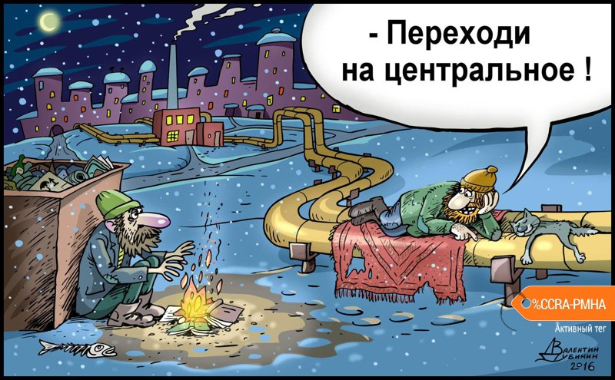
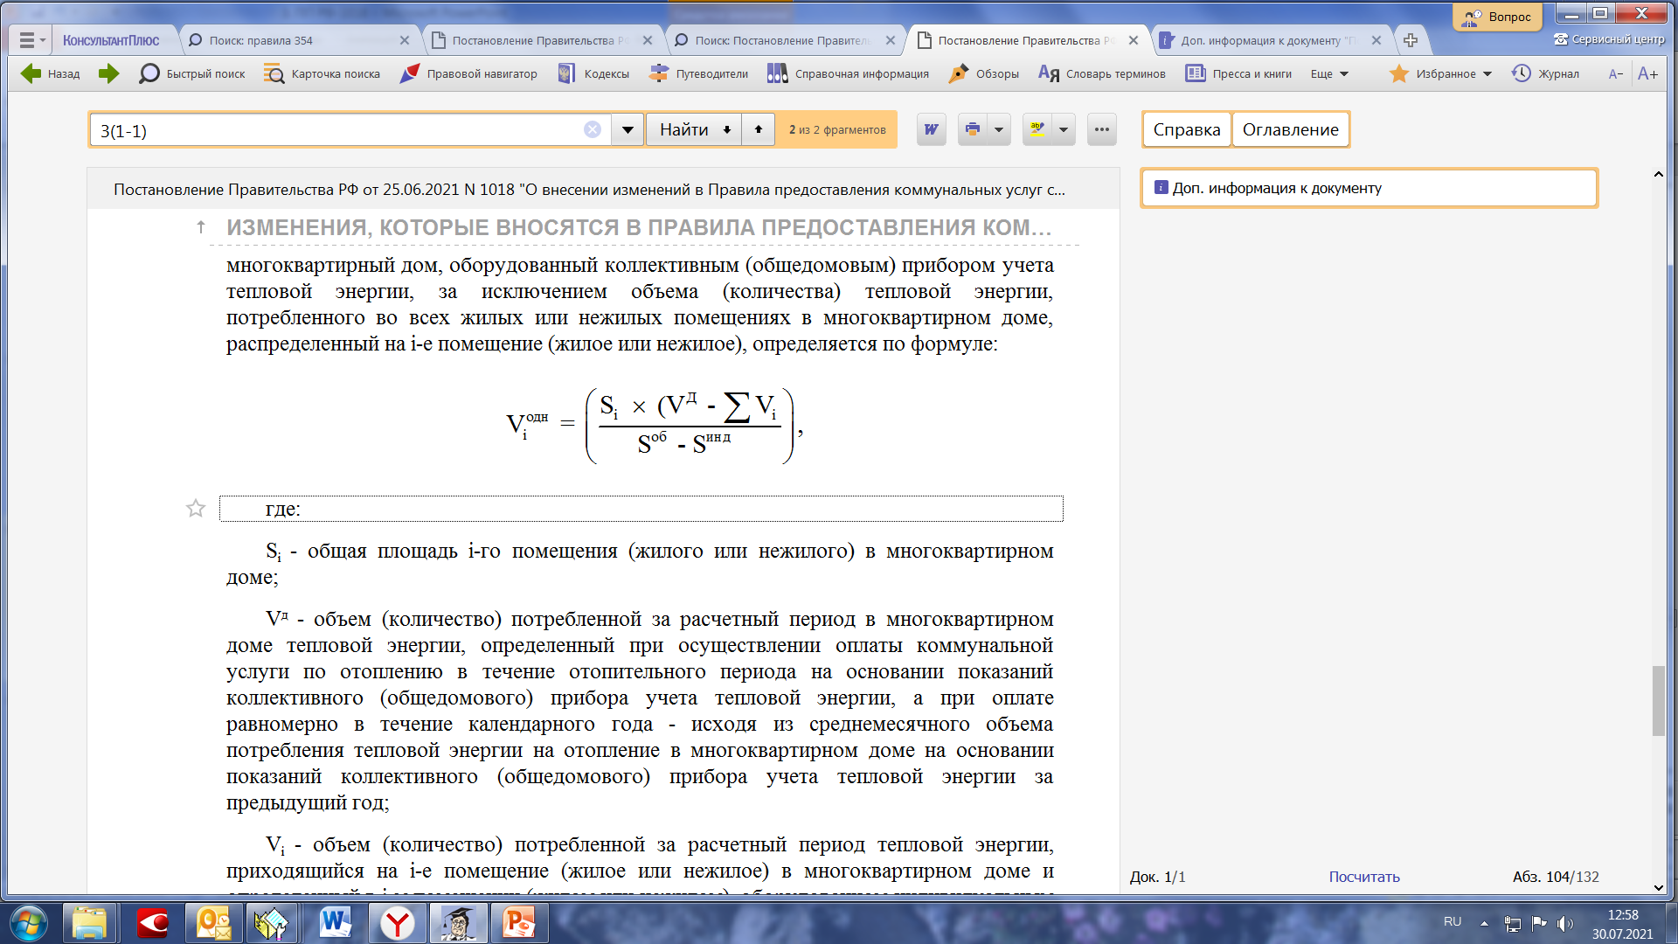
Объем ТЭ в МКД, оборудованный ОПУ ТЭ, за исключением объема ТЭ, потребленного во всех ЖП/НЖП, определяется по формуле:
S_{i} - общая площадь ЖП/НЖП;
V^{д} - объем ТЭ по показаниям ОПУ ТЭ;
V_{i} - объем ТЭ в ЖП/НЖП по показаниям ИПУ,
а в ЖП/НЖП без ИПУ - исходя из площади ЖП/НЖП по формуле 3(7);
S^{об} - общая площадь всех ЖП/НЖП;
S^{инд} - общая площадь ЖП/НЖП, в которых технической документацией не предусмотрено наличие приборов отопления/ ЖП/НЖП, переустройство которых, предусматривающее установку индивидуальных источников ТЭ, осуществлено в соответствии с требованиями к переустройству;
V_{i и} и = 0, если технической документацией на МКД не предусмотрено наличие в ЖП/НЖП приборов отопления/ если переустройство ЖП/НЖП, предусматривающее установку индивидуальных источников ТЭ, осуществлено в соответствии с требованиями к переустройству.

Slide 14
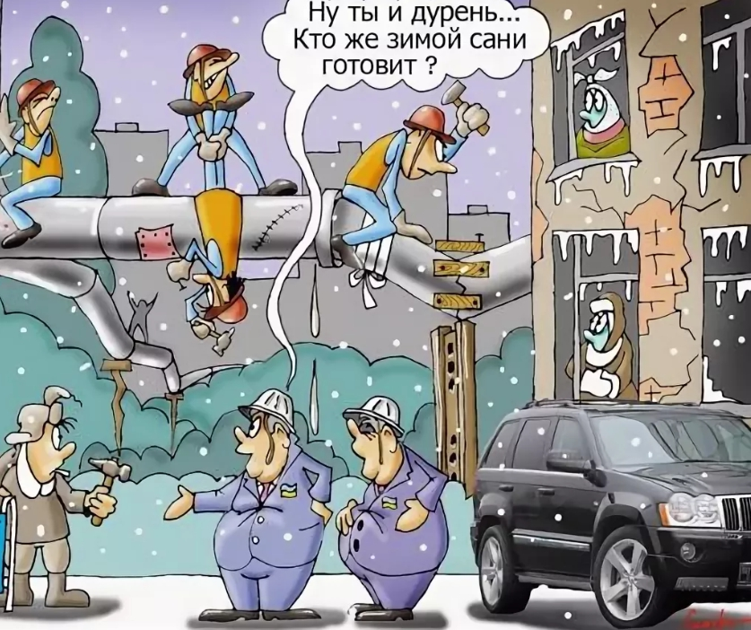
Размер платы за КУ по отоплению в ЖП/НЖП в МКД с ОПУ ТЭ и в котором ни одно ЖП/НЖП не оборудовано ИПУ ТЭ, все помещения ОИ не оснащены отопительными приборами /иными теплопотребляющими элементами определяется по формуле 3(2-1):
P_{i} = V_{i} x Т^{Т},
V_{i} - объем ТЭ в ЖП/НЖП;
Т^{Т} - тариф.

Slide 15
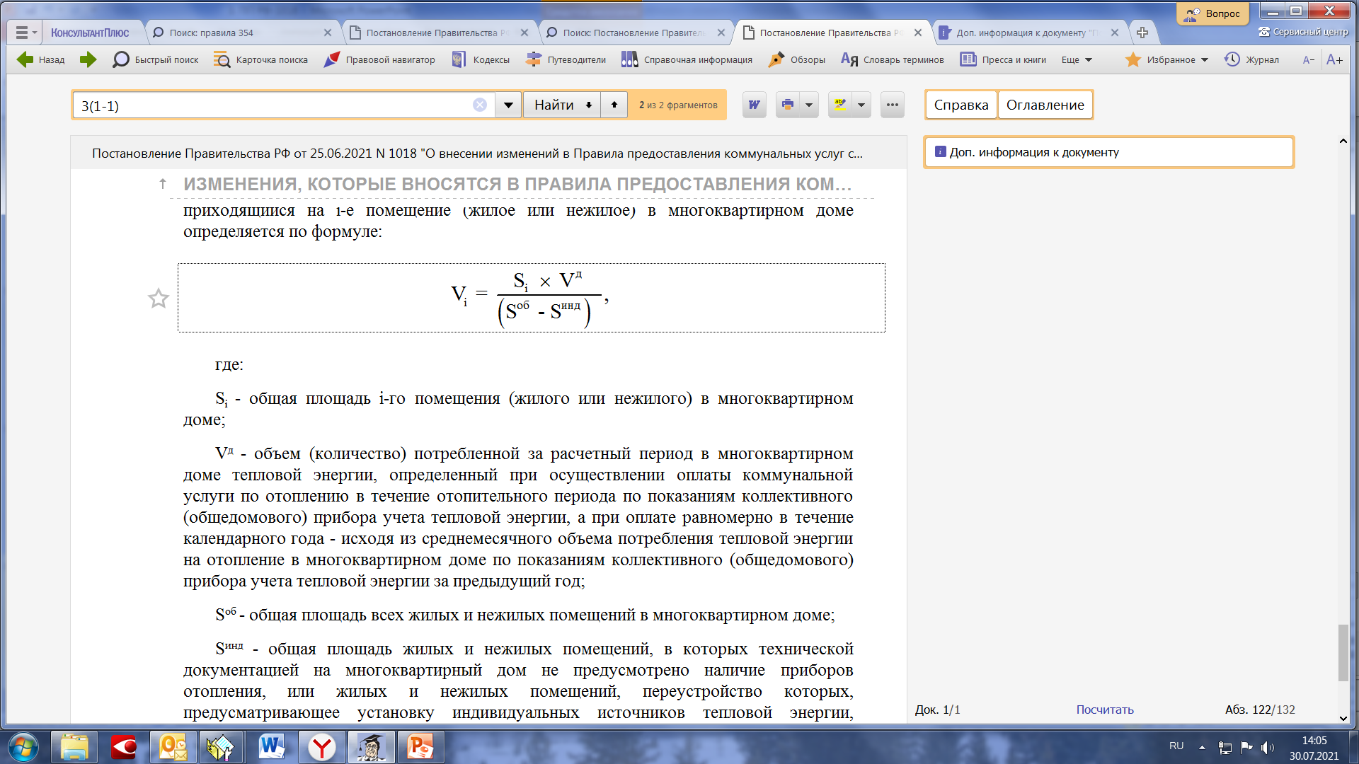
Объем ТЭ в ЖП/НЖП в МКД определяется по формуле:
S_{i} - общая площадь ЖП/НЖП;
V^{д} - объем ТЭ по показаниям ОПУ ТЭ;
S^{об} - общая площадь всех ЖП/НЖП;
S^{инд} - общая площадь ЖП/НЖП, в которых технической документацией на МКД не предусмотрено наличие приборов отопления /ЖП/НЖП, переустройство которых предусматривающее установку индивидуальных источников ТЭ, осуществлено в соответствии с требованиями к переустройству;
V_{i} = 0, если технической документацией на МКД не предусмотрено наличие в ЖП/НЖП приборов отопления/если переустройство ЖП/НЖП, предусматривающее установку индивидуальных источников ТЭ, осуществлено в соответствии с требованиями к переустройству.

Slide 16
Рассмотрим случай из практики:
Общая площадь ЖП – 40 кв.м.
Объем ТЭ по показаниям ОПУ ТЭ – 200 Гкал.
Общая площадь всех ЖП/НЖП – 3000 кв.м.
Общая площадь ЖП/НЖП, в которых технической документацией на МКД не предусмотрено наличие приборов отопления /ЖП/НЖП, переустройство которых предусматривающее установку индивидуальных источников ТЭ, осуществлено в соответствии с требованиями к переустройству – 200 кв.м.
Тариф – 2000 руб./1 Гкал.
Объем ТЭ в ЖП/НЖП в МКД = 40*200/(3000-200)=8000/2800=2,9 Гкал
Расчет платы за отопление=2,9*2000=5800 рублей

Slide 17


